Slide 1
علوم زيستی و بهداشت
نیمسال دوم
مرکز استعدادهای. درخشان اسدپور بندرعباس
حبیب زاهری

Slide 2
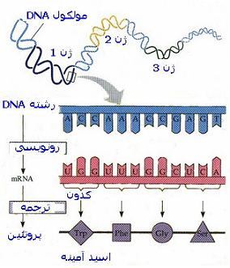
نیمسال دوم - حبیب زاهری
فصل پنجم، تولید مثل ووراثت
شباهت ها وتفاوت های انسانها :
1.گروهای خونی: A ،B ،AB وO
اساس تقسیم بندی گروه های خونی: وجود یا نبودن مواد AیاB روی گلبولهای قرمز
تشخیص گروه های خونی بوسیله ی : لندشتاینر
2. اثر انگشت
ویژگی:
1.اثر انگشت هر فرد مخصوص خود اوست.
2. اثر انگشت در تمام طول عمر تغییر پیدا نمی کند.
علت شباهها ی والدین وفرزندان: به ارث بردن ژنهای مربوط به صفات از طریق سلولهای جنسی
ارتباط میان یک نسل با نسل بعدی از طریق سلولهای جنسی برقرار می شود.
لقاح: ترکیب سلول جنسی نر با ماده

Slide 3
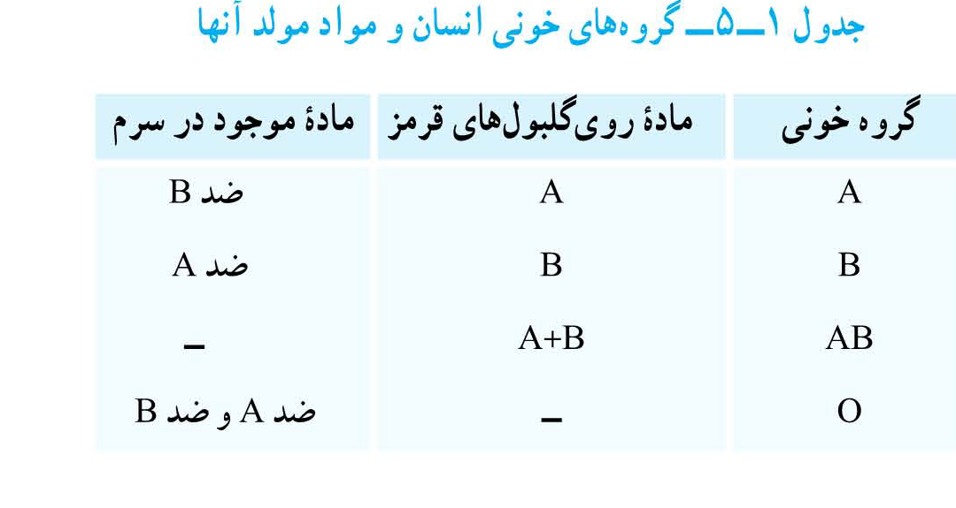
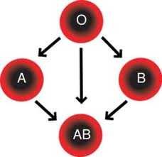
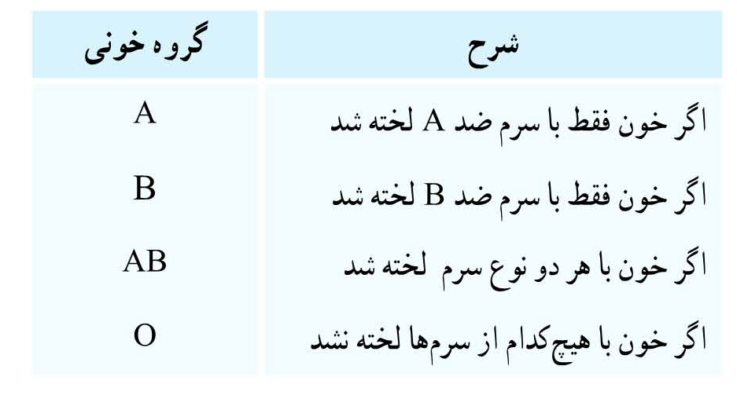
انواع گروه های خونی:
A،B ،AB وO
اساس تقسیم بندی گروه های خونی: وجود یا نبودن مواد AیاB روی گلبولهای قرمز
تشخیص گروه های خونی بوسیله ی : لندلشتاینر

Slide 4
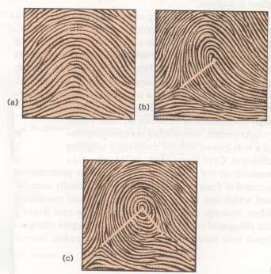
اثر انگشت
ویژگی:
1.اثر انگشت هر فرد مخصوص خود اوست.
2. اثر انگشت در تمام طول عمر تغییر پیدا نمی کند.

Slide 5
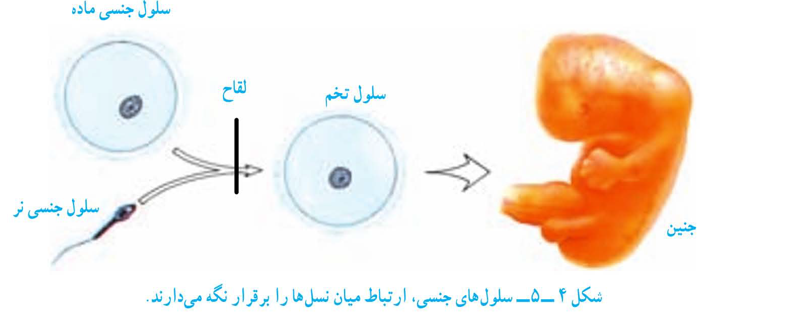
علت شباهها ی والدین وفرزندان:
به ارث بردن ژنهای مربوط به صفات از طریق سلولهای جنسی
ارتباط میان یک نسل با نسل بعدی از طریق سلولهای جنسی برقرار می شود.
لقاح: ترکیب سلول جنسی نر با ماده
استدلال اینکه ماده ی وراثتی در هسته ی سلول جنسی قرار دارد: سلولهای جنسی هم مانند سلولهای دیگر،سیتوپلاسم وهسته دارند. در سلول جنسی ماده مقدار سیتوپلاسم زیاد است ،اما بیشتر حجم سلول جنسی نر،هسته است ومقدار سیتوپلاسم این سلول بسیار کم است بنابراین ماده ی وراثتی در هسته ی سلول قرار دارد.

Slide 6
تفاوت سلول جنسی نر با ماده: 1.سلول جنسی ماده دارای سیتوپلاسم بیشتری بوده وبزرگتر می باشد.
2.سلول جنسی نر دارای دم بوده ومتحرک است.

Slide 8
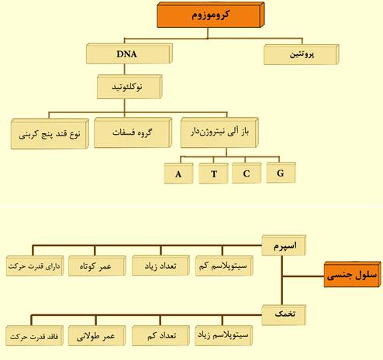

Slide 9
مراحل تقسیم میتوز:
1 پروفاز:کروماتین ها به کروموزوم تبدیل شده وغشای هسته از بین می رود ودوک تشکیل می شود
2. متافاز:کروموزوم ها بوسیله ی رشته های دوک در خط استواتی سلول قرار می گیرند.
3.آنافاز:کروماتیدهای کروموزوم ها از محل سانترومر جدا شده وبه دوقطب سلول می روند.
4.تلوفاز:کروموزوم ها به کروماتین تبدیل شده،غشای هسته تشکیل شده،ودوک از بین می رود.

Slide 10
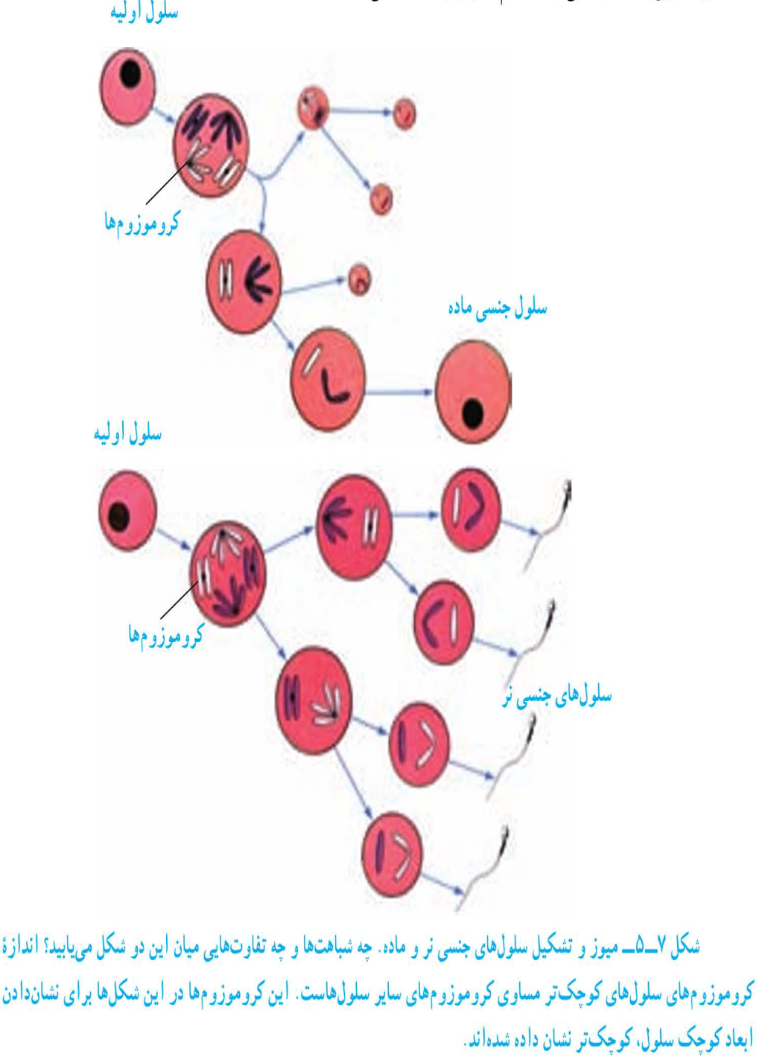
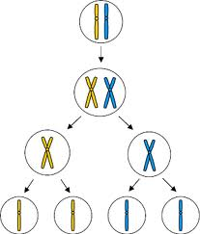
تفاوت تقسیم میوز در اندام جنسی نر با ماده: تقسیم میوز در ماده منجر به تولید فقط 1 سلول جنسی ماده می شود ولی در نر 4سلول جنسی نر بوجود می آید.

Slide 11
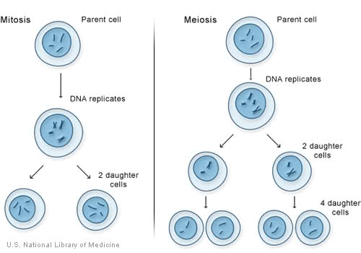
نوع تقسیم | محل انجام | هدف از انجام | تعداد سلولها ی دختر حاصل از یک سلول | وضعیت کروموزومی پس از تقسیم
میتوز | تمام اندام ها | رشد اندامها 2.ترمیم بافتهای آسیب دیده وفرسوده | 2 | تعداد کروموزومها تغییر پیدا نمی کند
میوز | اندام های جنسی نر وماده | تولید سلولهای جنسی | 4 | تعداد کروموزومها نصف می شود

Slide 12
سوال: اگر در یک سلول سیب زمینی(38کروموزومی) تقسیم میوز رخ دهد: الف)چندسلول دختربوجود می آید؟ ب)هرسلول دختر چند کروموزوم خواهند داشت؟ سوال:اگر در یک سلول انسان ابتدا تقسیم میتوز وسپس تقسیم میوز رخ دهد: الف)چندسلول دختربوجود می آید؟ ب)هرسلول دختر چند کروموزوم خواهند داشت؟

Slide 13
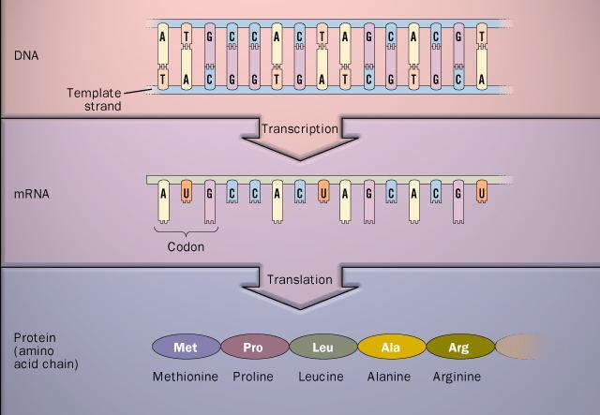
DNAچگونه فعالیت شیمیایی خود را انجام میدهد؟ از روی مولکول DNA مولکول RNA ساخته شده این مولکول بر روی ریبوزوم قرار گرفته وریبوزوم بر اساس دستورات آن امینواسید ها را کنار هم قرار داده وپروتئین ها را می سازد که بعضی پروتئین ها آنزیم بوده وآنزیم ها واکنش های سلول ومواد آلیمثل کربوهیدراتها ولیپیدها را می سازند. ■چرا گفته می شود DNAدستور ساخته شدن پروتئین ها ونوع آنها را میدهد؟ چون بیشتر واکنش های شیمیایی سلولها بوسیله ی آنزیم ها صورت میگیرد که ساختار پروتئینی دارند.

Slide 14
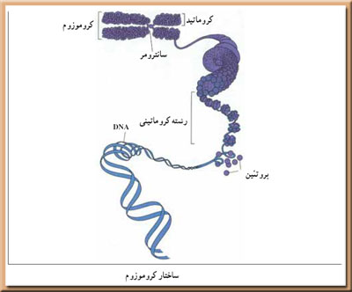
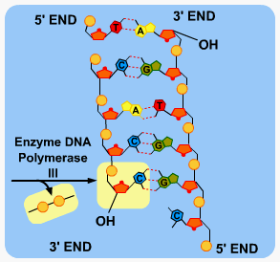
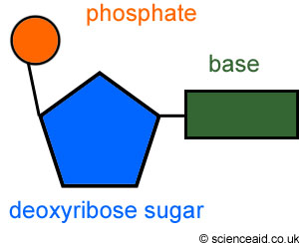
1. ترکیب فسفر دار واحد سازنده ی
DNA نوکلئوتید 2. نوعی قند(دزوکسی ریبوز)
3. یکی ازبازهای آلی (A،T،CوG)
ساختار مولکول DNA : مولکول دو رشته ای طویلی است که مانند زیپ به هم متصلند در هر رشته هزاران نوکلئوتید وجود دارد . نوکلئوتیدها طوری روبروی هم قرار می گیرند که همیشهA روبرویT و Cروبروی Gقرارمی گیرد واین دورشته فنر مانند حول محور فرضی تابیده اند.

Slide 15
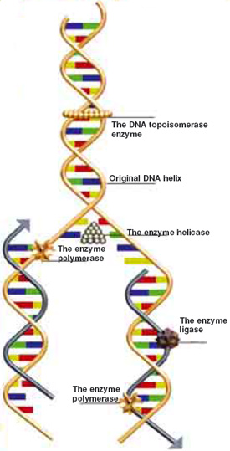
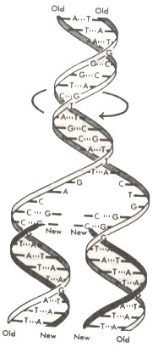
همانند سازی DNA یعنی مولکول DNAمی تواند مولکولی شبیه خود را بسازد.
وِیژگی مولکول DNA: 1. در طول تقسیم سلولی مولکولی نظیر خود را می سازد. 2. می تواند اطلاعات را منتقل کند.

Slide 16
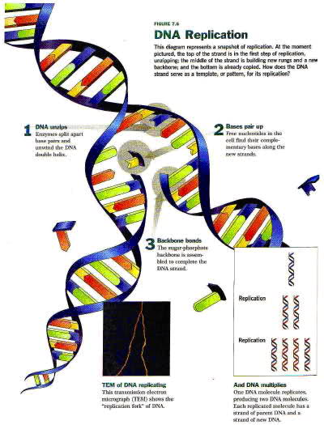
مراحل همانند سازیDNA : 1. دو رشته یDNA توسط آنزیم هلیکاز ازهم جدا می شوند. 2. از روی هر رشته ی DNA توسط آنزیم DNA پلیمراز با قرار دادن نوکلئوتید ها در کنار هم رشته ی جدید ساخته می شود.

Slide 17
عوامل موثر در بروز صفت: 1. عوامل وراثتی 2. عوامل محیطی مثال های ازتاثیر عوامل محیطی در بروز صفت: ●هسته ی درخت خرما اکر در مناطق جنوبی بکاریم درخت خرما به عمل می آید ولی کاشتن همان هسته ها در آذربایجان بی نتیجه است. ●تاثیر رژیم غذایی بر سلامت موش ها( دو موش مشابه از نظر وراثتی وحتی محیط زندگی وغذا، اگر تنها در مصرف ویتامین 1Bبا هم متفاوت باشند از نظر سلامتی با هم تفاوت دارند). ● تاثیر هورمون رشد بر رشد قدانسان هورمون رشد: محل ترشح: غده ی هیپوفیز واقع در زیر مغز محل اثر : ناحیه ی غضروفی دو سر استخوان نقش: با افزایش استخوان سازی بر طول قد می افزاید.

Slide 18
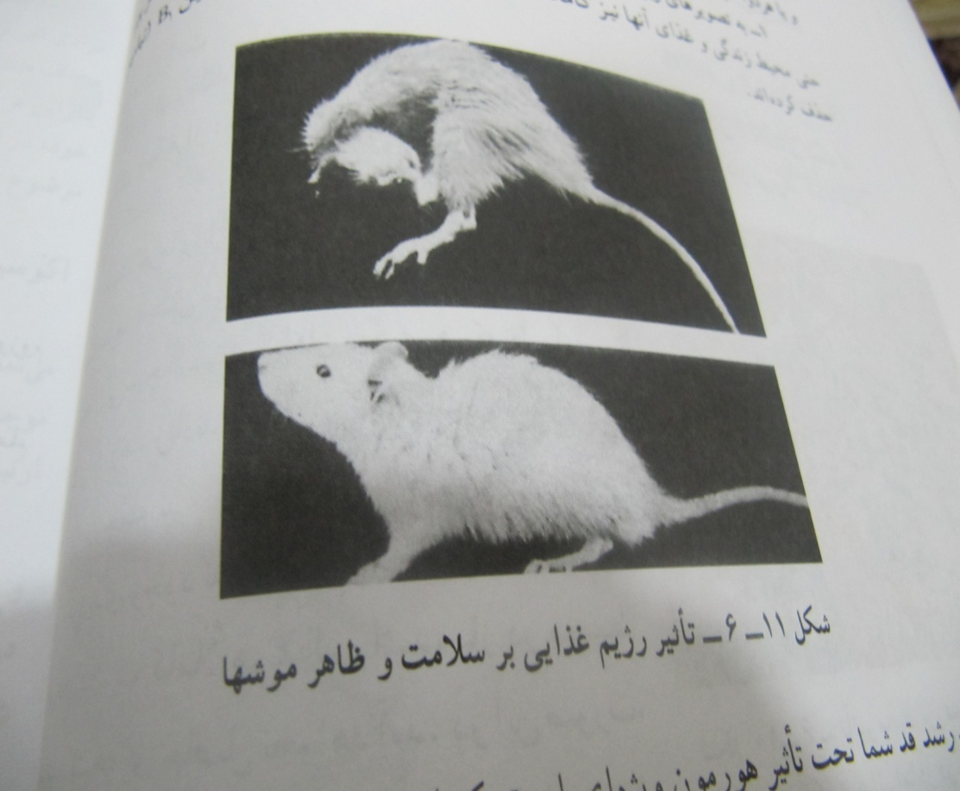
عوامل موثر در بروز صفت: 1. عوامل وراثتی 2. عوامل محیطی مثال های ازتاثیر عوامل محیطی در بروز صفت: ●هسته ی درخت خرما اکر در مناطق جنوبی بکاریم درخت خرما به عمل می آید ولی کاشتن همان هسته ها در آذربایجان بی نتیجه است. ●تاثیر رژیم غذایی بر سلامت موش ها( دو موش مشابه از نظر وراثتی وحتی محیط زندگی وغذا، اگر تنها در مصرف ویتامین 1Bبا هم متفاوت باشند از نظر سلامتی با هم تفاوت دارند). ● تاثیر هورمون رشد بر رشد قدانسان

Slide 19
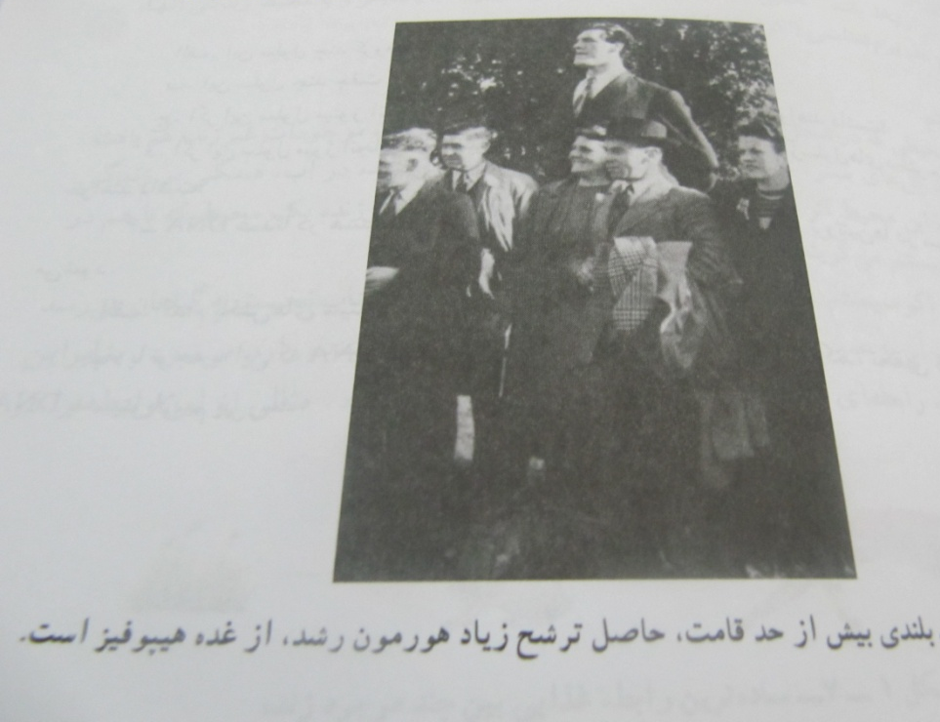
هورمون رشد: محل ترشح: غده ی هیپوفیز واقع در زیر مغز محل اثر : ناحیه ی غضروفی دو سر استخوان نقش: با افزایش استخوان سازی بر طول قد می افزاید.

Slide 20
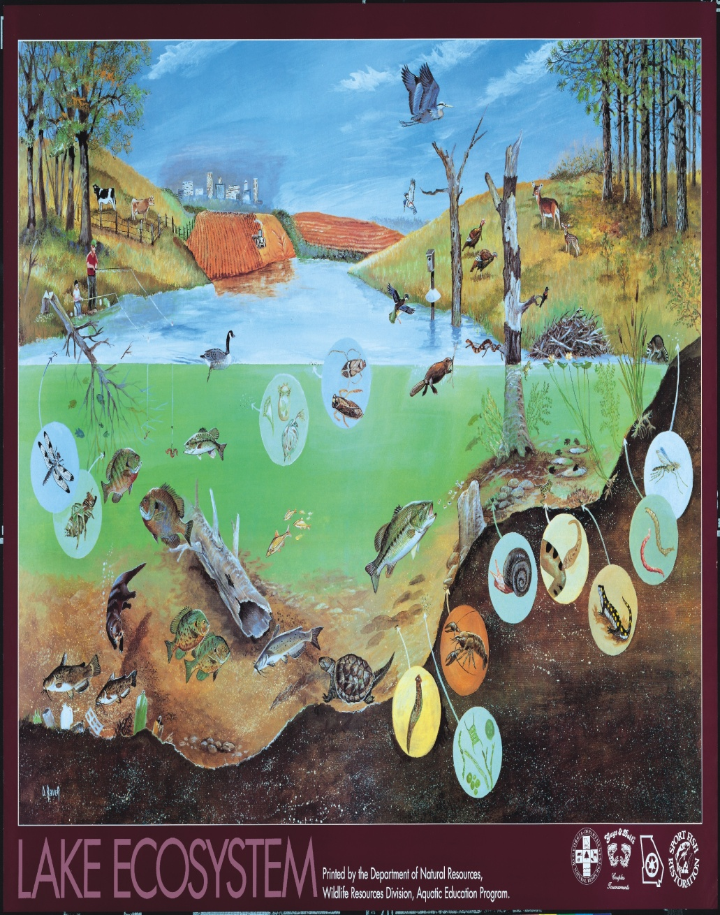
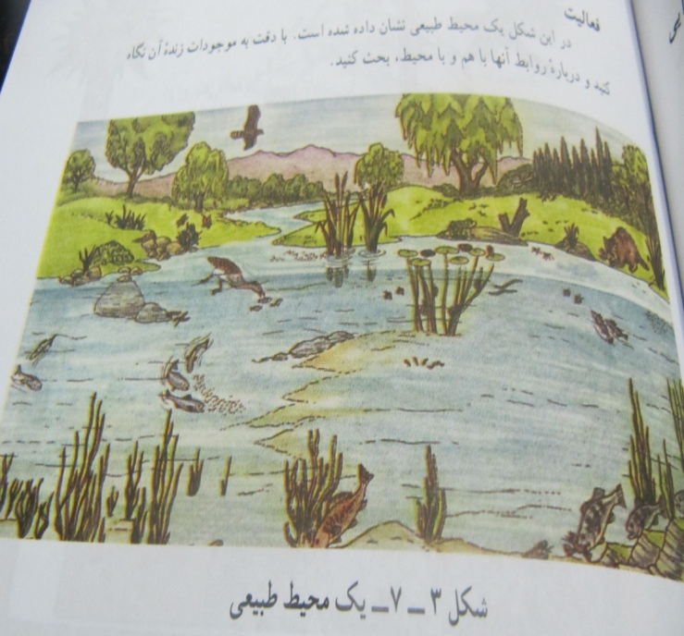
فصل7(بوم شناسی) بوم شناسی(اکولوژی):تحقیق درباره روابط بین موجودات زنده با یکدیگر وبا محیط زندگی آنها اکوسیستم:به مجموعه ی موجودات زنده وغیر زنده یک محیط که باهم در ارتباطند.

Slide 21
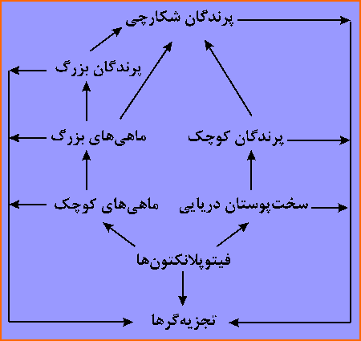
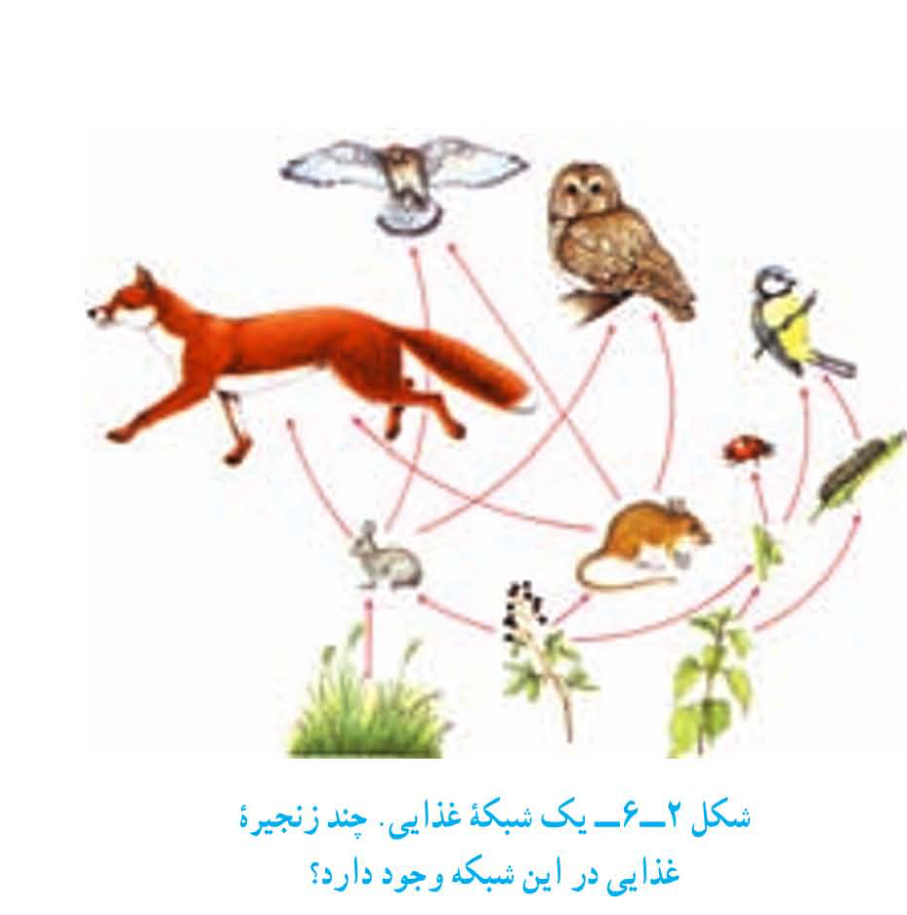
زنجیره ی غذایی:ارتباط غذایی بین موجودات زنده شبکه ی غذایی:از ارتباط چند زنجیره ی غذایی شبکه ی غذایی بوجود می آید.

Slide 22
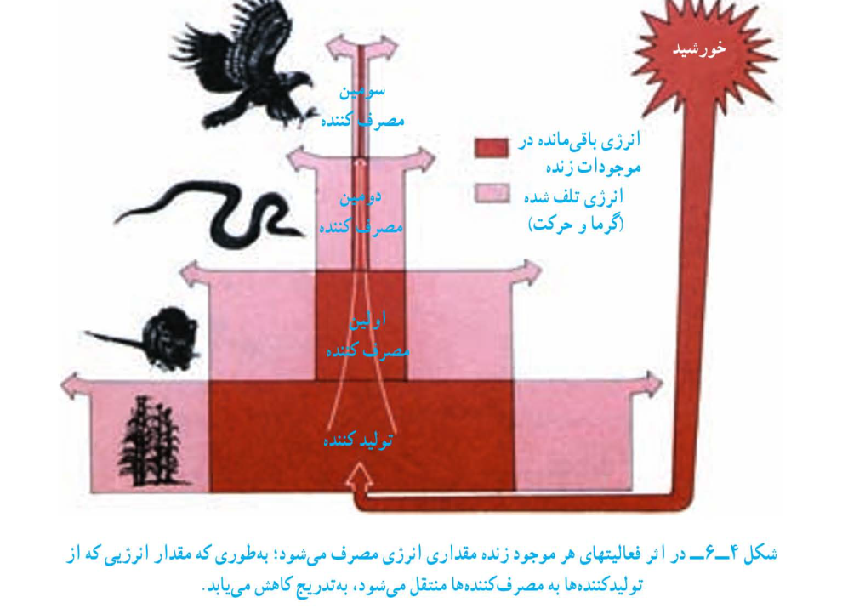
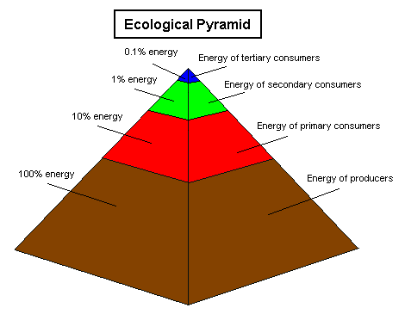
هرم انرژی:کاهش تدریجی مقدار انرژی از تولید کننده ها به مصرف کننده ها ی یک زنجیره ی غذایی به صورت هرمی بنام هرم انرژی نشان می دهند. روش های به هدر رفتن انرژی در زنجیره ی غذایی: 1. مقداری صرف فعالیت زیستی جاندار می شود. 2. مقداری از طریق ادرار ومدفوع تلف می شود . 3. مقداری بوسیله ی تجزیه کنندگان مصرف می شود.
هرم انرژی ،هرم ماده نیز به شمار می رود.چرا؟ زیرا موجودات زنده برای بدست آوردن
انرژی، ماده(غذا) مصرف می کنند.

Slide 23
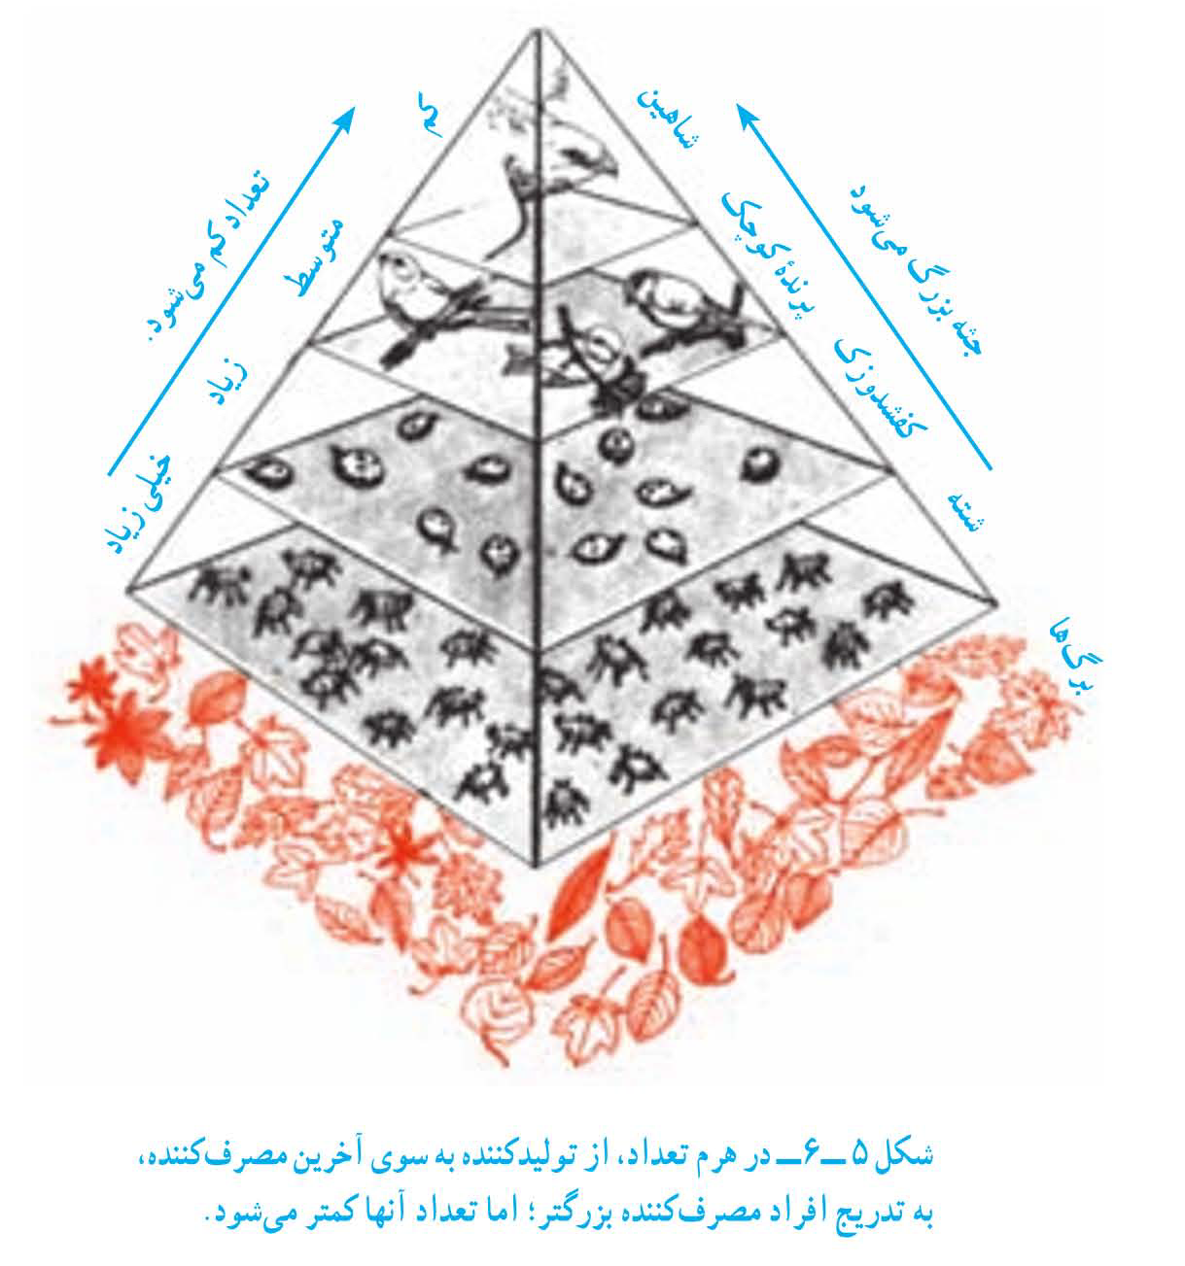
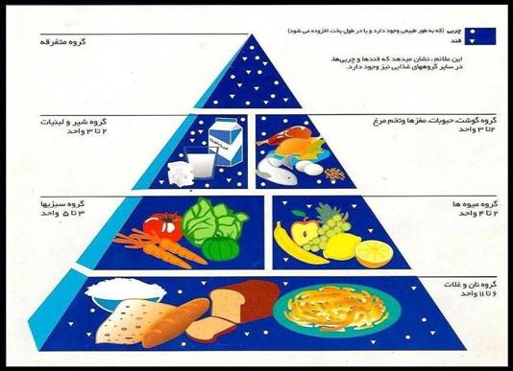
هرم تعداد: هرمی که در آن افراد مصرف کننده به تدریج بزرگتر،اما از تعداد آنها کاسته می شود.

Slide 24
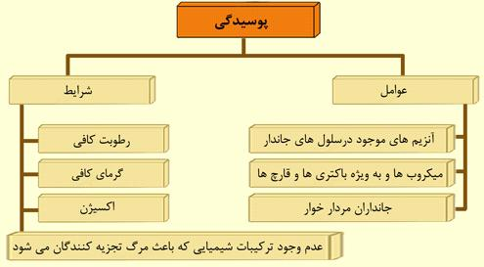

Slide 25
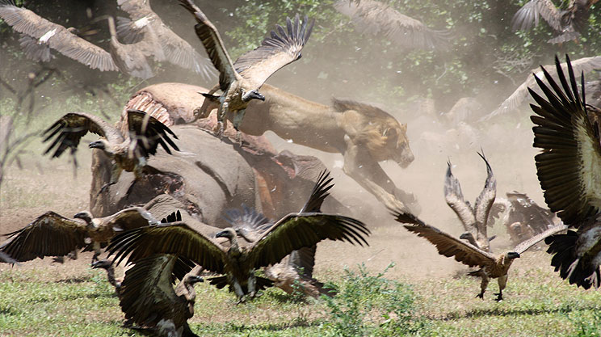
پوسیدگی:عملی که در آن مواد آلی بدن جانداران به مواد معدنی مرده تبدیل می شود. ● عوامل موثر در پوسیدگی: 1. آنزیم های موجود در سلولهای جانداران: این آنزیمها بعد از مرگ ،شروع به تجزیه ی سلولها وبافتهای خودی می کند. 2.جانوران مردار خوار(لاشخورها وکرم ها): با نوک زدن یا سوراخ کردن جسد باعث از هم گسیختگی بافتهای بدن می شود. 3.میکروبها(بویژه باکتری ها وقارچها):نقش اصلی در پوسیدگی دارند.
تجزیه کننده:جاندارانی که مواد آلی را تجزیه می کنند.

Slide 26
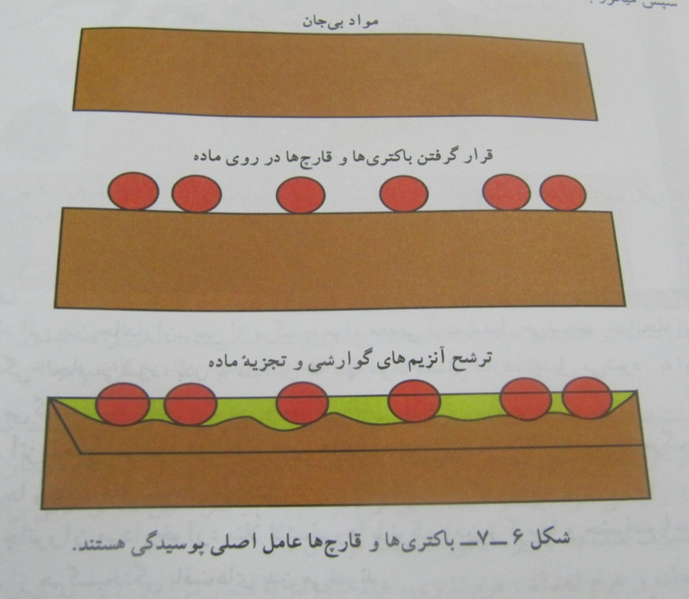
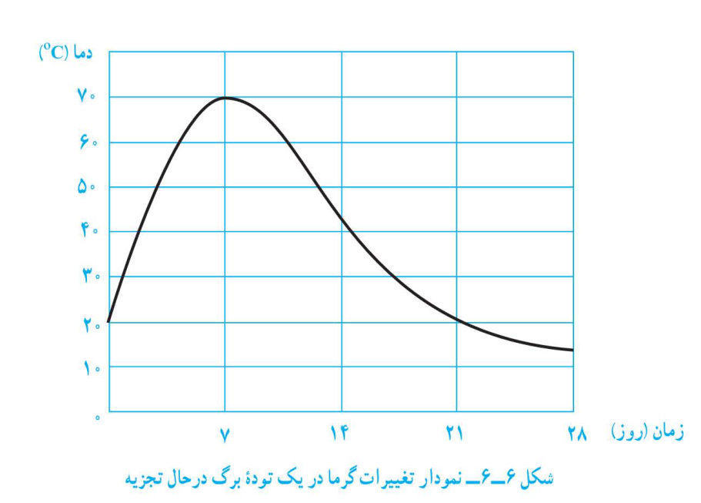
نحوه ی عمل تجزیه کنندگان در پوسیدگی: 1. قرار گرفتن تعدادی هاگ باکتریها وقارچها روی جسد کمی پس از مرگ جاندار 2. تولید مثل باکتریهاوقارچها 3. نفوذ آنها در بخش های مختلف جسد 4. ترشح آنزیم های گوارشی توسط آنها 5. تجزیه ی بافتهای جسد توسط آنزیم ها به مواد محلول 6.جذب مواد تجزیه شده توسط میکروبها ●پوسیدگی با تولید گرما همراه است چرا؟ میلیونها میکروب که در حال تجزیه هستند گرما تولید می کنند. علت بوی بد حاصل از تجزیه ی بدن جانداران: به علت آنکه میکروبهای بی هوازی در حال تجزیه ی بدن جانداران گازهای بد بو تولید می کنند.

Slide 27
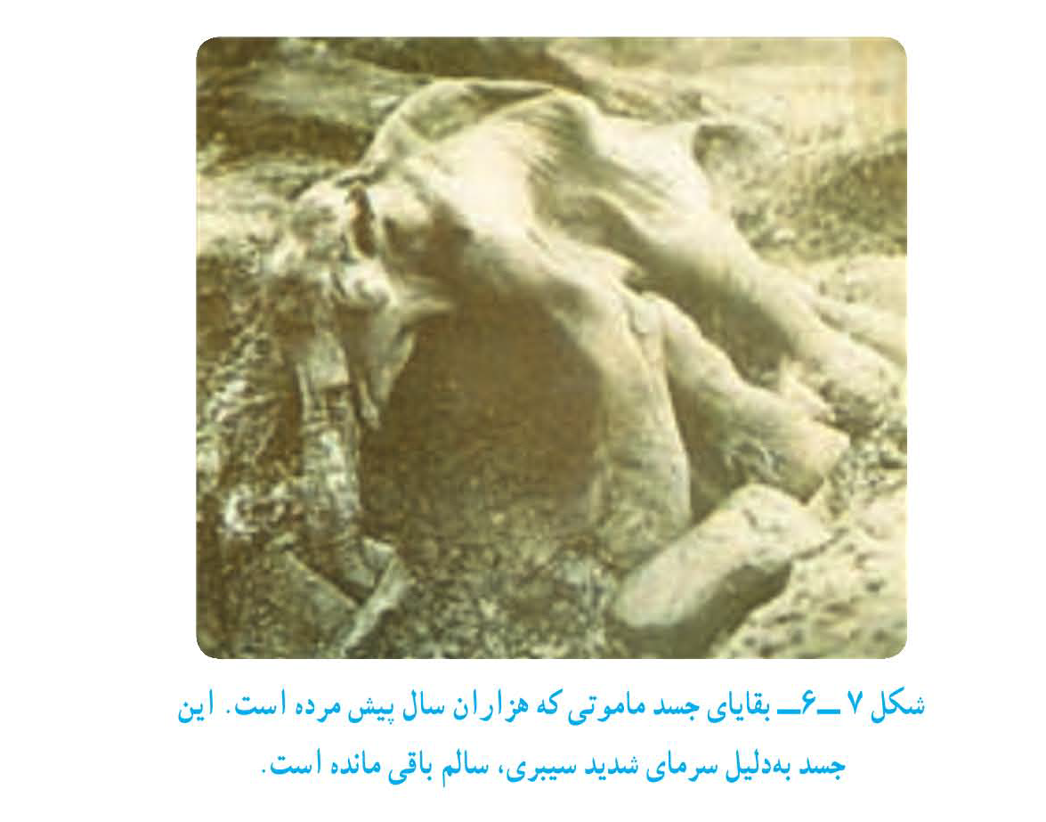
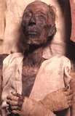
شرایط لازم برای پوسیدگی: 1. رطوبت کافی:برای رویش هاگها ورشد وتکثیر میکروبها ضروری است. 2. گرمای کافی:برای رشد وتکثیر میکروبها لازم است . 3.اکسیژن:برای فعالیت میکروبهای هوازی لازم است. 4 .نبودن ترکیبات شیمیایی(مثل الکل ،قیر ومایعات روغنی) که باعث مرگ تجزیه کنندگان می شود. مومیایی شدن:روشی که در آن جسد موجود خشک باقی می ماند ، پوست آن چروکیده می شود وپوسیدگی در آن رخ
نمی دهد. ● علت پوسیده نشدن ماموتها در سیبری پس از هزاران سال: چون سرما پوسیدگی را کاهش می هد بطوری که در دماهای زیر صفر پوسیدگی صورت نمی گیرد.

Slide 28
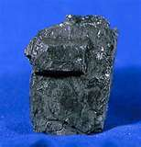
تنفس بی هوازی:تنفس بدون اکسیژن دلیل آنکه در غیاب اکسیژن پوسیدگی بطور کامل انجام نمی شود(علت تشکیل تورب) چون تنفس بی هوازی ،اسید تولید کرده واسید از تجزیه وپوسیدگی جلوگیری می کند. کود برگ: شاخ وبرگ گیاهان در حال فساد وپوسیدگی

Slide 29
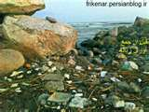
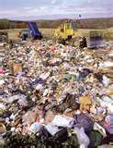
اهمیت پوسیدگی: 1. جلوگیری از باقیماندن اجساد وبقایای جانداران 2.کامل کردن چرخه ی مواد 3. از بین بردن فاضلاب ها وزباله ها 4.تهیه ی کود برگ ● دلیل تجزیه ناپذیربودن بعضی موادمثل پلاستیک ها وشیشه چون از موادی ساخته شده که میکروبها آنزیم های لازم برای تجزیه ی آنها را ندارد.
مشکلات پوسیدگی: آسیب به مواد غذایی
● نگهداری مواد غذایی برای جلوگیری از فساد وپوسیدگی آنها صورت می گیرد . ● به دلیل سمی شدن مواد غذایی بوسیله ی باکتری هایی مثل سالمونلا کشتن آنها ضروری است.

Slide 30
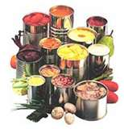
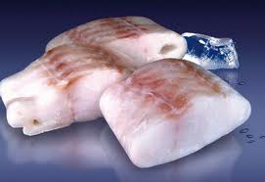
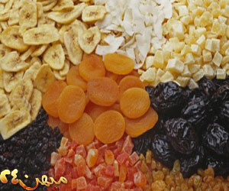
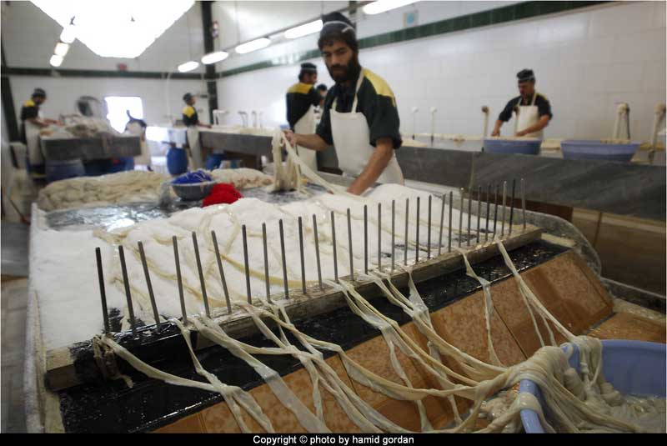
روش های نگهداری مواد غذایی : 1.حرارت دادن:در صنایع کنسرو سازی ویا پاستوریزه کردن شیر با دمای بالا میکروبها را می کشند 2. انجماد:میکروبها را نمی کشد ولی سرعت رشد آنها را کم واز تکثیرآنها جلوکیری می کند. 3.خشک کردن:با گرفتن رطوبت مواد غذایی میکروبها غیر فعال شده واز تکثیر آنها جلوگیری می شودواز رویش هاگهابر روی مواد غذایی جلوگیری می کند. 4.ترکیبات شیمیایی: مواد شیمیایی مثل ترکیبات دود ،اسید ونمک باعث مرگ میکروبها می شود. 5 پرتودهی:با استفاده ازپرتوهایی مثل اشعه گاما میکروبها را می کشند.

Slide 31
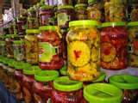
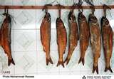
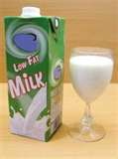
روش های استفاده از ترکیبات شیمیایی برای نگهداری مواد غذایی: 1. ترشی انداختن 2.دودی کردن(ترکیبات دود میکروبها را می کشد) 3. شور کردن(نمک سود کردن آب میکروبها را به روش اسمز می گیرد وباعث مرگ میکروبها می شود) روش های استریلیزه کردن شیر: 1.دمای بالا: شیر راتا دمای 150درجه ی سانتیگراد به مدت چند ثانیه گرم وسپس در بسته هایی بسته بندی می کنند. 2. پاستوریزه کردن شیر:شیر را در دمای 70 درجه ی سانتیگراد به مدت 15ثانیه گرم می کنند. ● در روش دمای بالا تمام میکروبها(مفید ومضر)از بین می روندوطعم شیر تاحدی تغییر می کند. ● در روش پاستوریزه کردن میکروبهای مضر از بین می روند ولی بعضی میکروبها باقی می مانند ولی طعم شیر تغییر نمی کند.

Slide 32
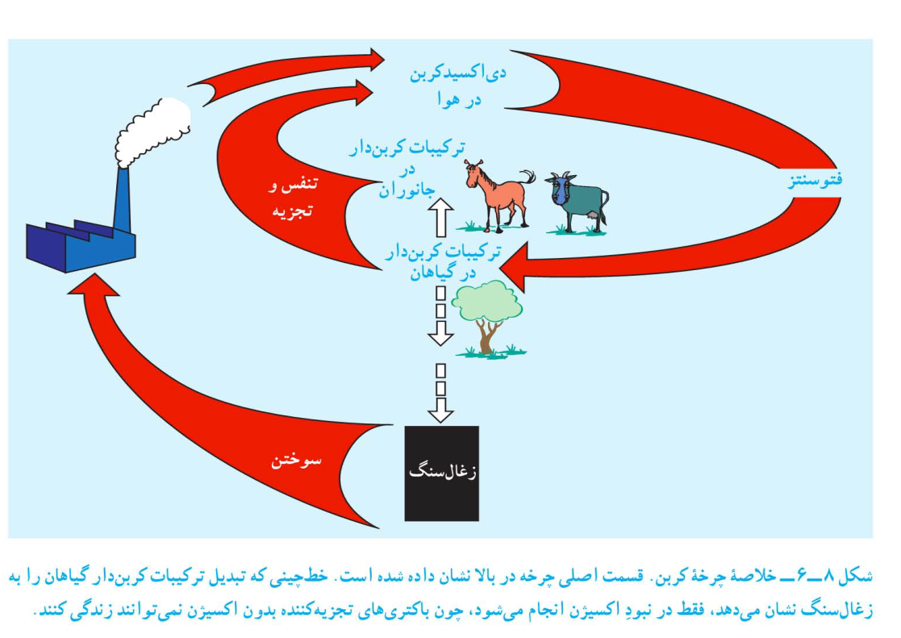
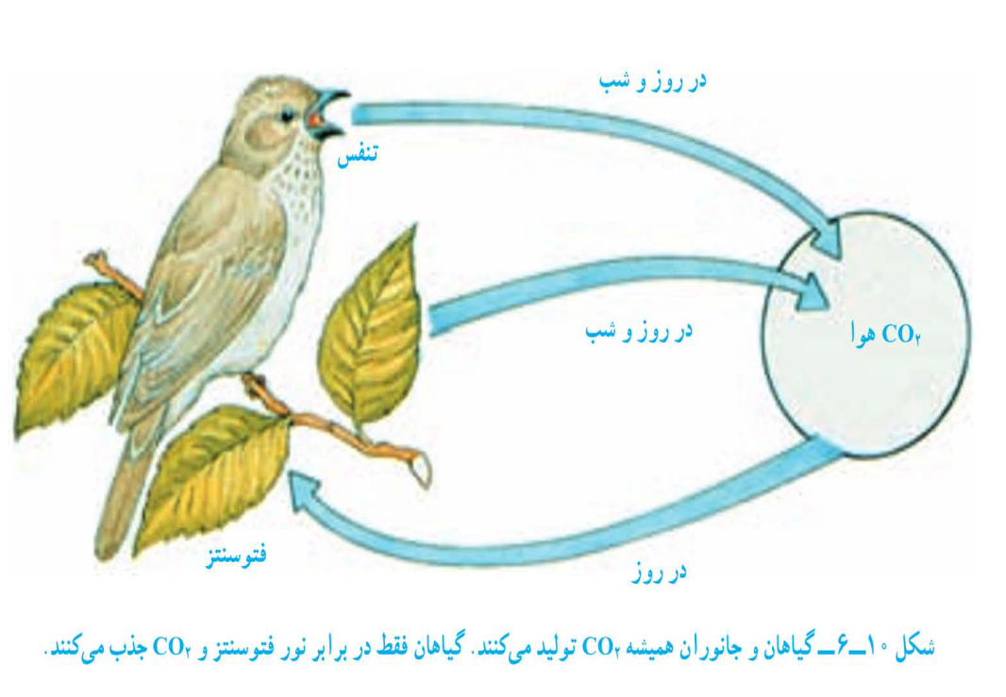
چرخه ی مواد:تکرارحرکت عناصر ومواد مختلف از محیط به بدن جاندار وخروج دوباره ی آن از بدن جاندار به محیط
موجودات زنده
محیط
چرخه ی کربن:تبادل دی اکسید کربن بین جانداران ومحیط
عوامل افزاینده ی دی اکسید کربن هوا: 1.سوختن مواد 2.تنفس

Slide 33
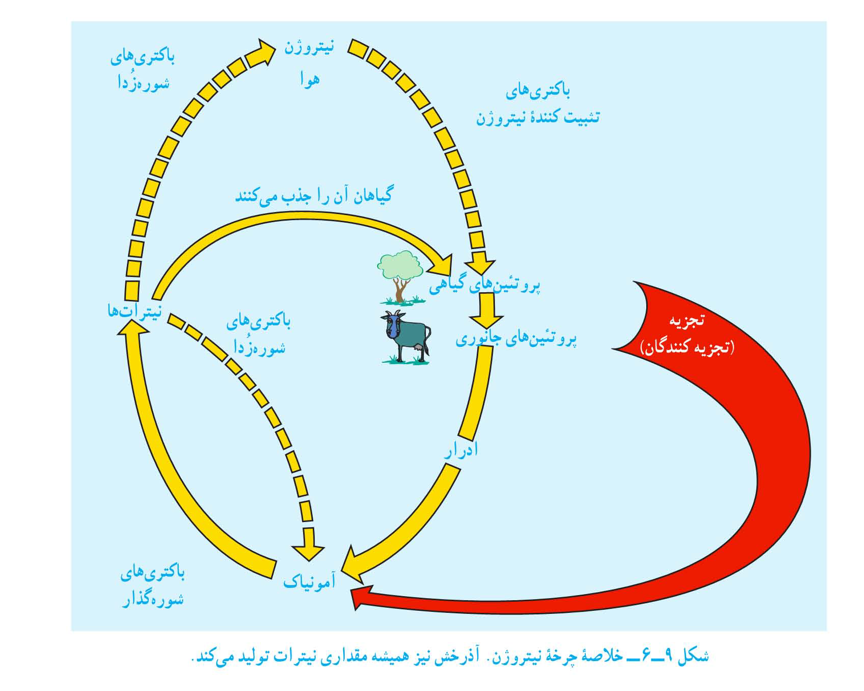
چرخه ی نیتروژن:تبادل نیتروژن بین جانداران ومحیط ترکیب نیتروژن دار غیر آلی(نیترات)
حل شدن نیترات در آب وجذب ریشه
تبدیل نیترات به اسید آمینه
تولید پروتئین در گیاه گیاهان مفیددر چرخه ی نیتروژن: 1. شوره گذار(هوازی) : تبدیل آمونیاک به نیترات وافزایش نیترات خاک 2.تثبیت کننده ی نیتروژن(هوازی):تبدیل نیتروژن هوا به پروتئین یا نیترات باکتری های مضر: باکتری های شوره زدا(بی هوازی):نیترات را به آمونیاک یا نیتروژن هوا تبدیل می کنندونیترات خاک را کاهش می دهند. ●باکتری های تثبیت کننده ی نیتروژن هوا در ریشه ی خانواده ی نخود(نخود ،لوبیا،شبدر ، یونجه)بطور همزیست زندگی می کنند.

Slide 34
سوال: با توجه به دوزنجیره ی غذایی زیر انسان در کدام زنجیره انرژی بیشتری دریافت می کند(مقدار انرژی گندم در دو زنجیره برابر است)چرا؟ انسان گاو گندم (الف انسان گندم (ب مثالی از ذخیره ی مواد مفید در زنجیره ی غذایی: ویتامینD نور خورشید انسان ماهی ها(ذخیره در جگر) جانوران کوچک دریا جانداران فتوسنتز کننده ی دریا مثالی از ذخیره ی مواد زیان آور در زنجیره ی غذایی(ماده ی حشره کش DDT وترکیبات جیوه) ترکیبات جیوه ی کارخانجات انسان ماهی ها جلبک ها

Slide 35
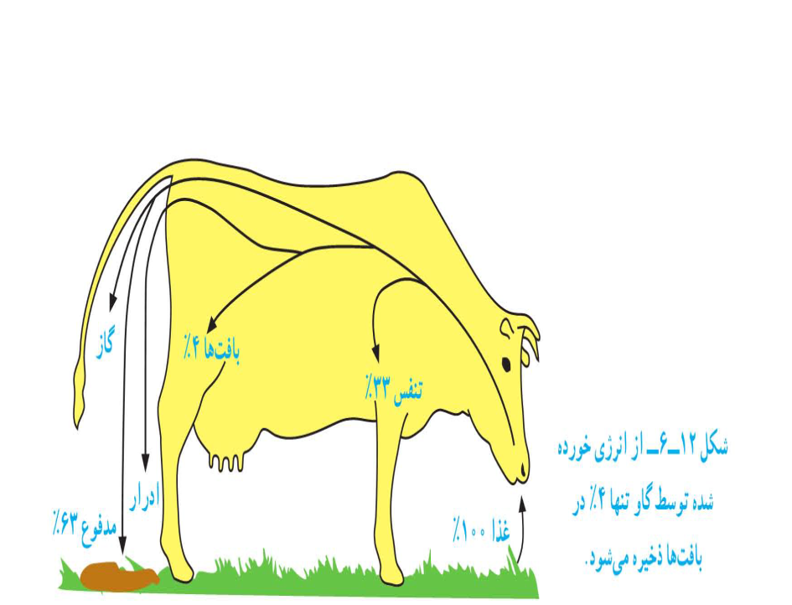
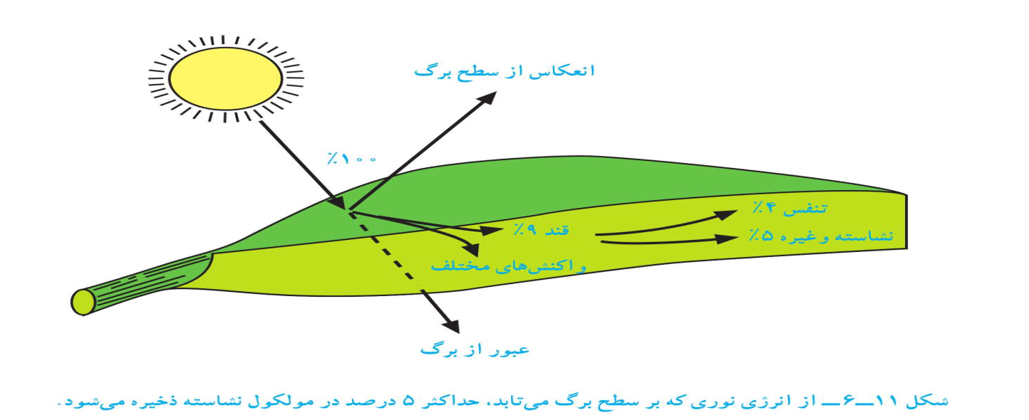
بازده تبدیل انرژی:آن مقدار انرژی نور که در گیاهان به صورت مواد آلی ذخیره می شود. ● بازده تبدیل انرژی در گیاهان به ندرت به به 5%می رسد(در گندم در بهترین شرایط 1%ونیشکر به 2/5%می رسد. ● از نظر اقتصاد محیط زیست خوردن غذاهای گیاهی باصرفه تر است.چرا؟ چون در اینصورت مقدار انرژیی که در زنجیره ها به هدر می رود کاهش می یابد.

Slide 36
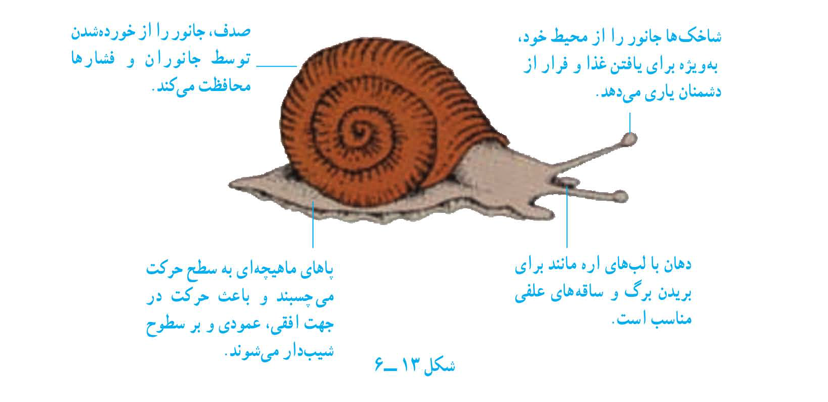
زیستگاه:محلی که هر موجود به طور طبیعی در آنجا زندگی می کندمثل آبگیر،صخره ای در کنار آب،زمین چمن،دریا درخت ●جانداران در محیط هایی که با آن سازش دارند زندگی می کنند.مثلا خزه ها در محیط های مرطوب ولی گیاهان گلدار در بسیاری از مناطق یافت می شوند،کرم خاکی در خاکهای مرطوب ودارای مواد آلی. گونه ی شاخص:مشخص ترین گونه ای که در هراکوسیستم یافت می شود.مثل گونه ی شاخص شهر انسان است ویا گونه ی شاخص یک جنگل کاج درخت کاج است. انواع جانداران یک اکوسیستم: ●تولید کننده ●مصرف کننده از بین رفتن آنها کمترین آسیب به محیط زیست می رساند. ●تجزیه کننده
کنام :جایگاه خاصی که هر موجود در زنجیره ی غذایی دارد.
●زیستگاه ها با تغییرات فصول ،حتی تغییرات شبانه روزی تغییر پیدا می کنند.

Slide 37
زیستگاه:محلی که هر موجود به طور طبیعی در آنجا زندگی می کندمثل آبگیر،صخره ای در کنار آب،زمین چمن،دریا درخت ●جانداران در محیط هایی که با آن سازش دارند زندگی می کنند.مثلا خزه ها در محیط های مرطوب ولی گیاهان گلدار در بسیاری از مناطق یافت می شوند،کرم خاکی در خاکهای مرطوب ودارای مواد آلی. گونه ی شاخص:مشخص ترین گونه ای که در هراکوسیستم یافت می شود.مثل گونه ی شاخص شهر انسان است ویا گونه ی شاخص یک جنگل کاج درخت کاج است. انواع جانداران یک اکوسیستم: ●تولید کننده ●مصرف کننده از بین رفتن آنها کمترین آسیب به محیط زیست می رساند. ●تجزیه کننده کنام :جایگاه خاصی که هر موجود در زنجیره ی غذایی دارد. ●زیستگاه ها با تغییرات فصول ،حتی تغییرات شبانه روزی تغییر پیدا می کنند. جایگزینی:استقرار جانداران برای اولین بار دریک محیط جدید. توالی:تغییرات تدریجی در یک اکوسیستم وتبدیل شدن به اکوسیستم های دیگر مثال:جنگل علف زار بوته زار ● در طی توالی رقابت بین جانداران زیاد شده ووعده ای پیروز می شوند.

Slide 38
●پس از جایگزینی درختان بزرگ، اکوسیستم به اوج می رسد. ویژگی های حالت اوج(تعادل)در اکوسیستم: 1. جایگزینی درختان بزرگ 2. نداشتن تغییر 3.تساوی درصد مرگ بادرصد تولد ●تغییرات ناگهانی مانند آتش سوزی،دخالت انسان وقطع جنگل ها وجانوران علف خوار مانند خرگوش وگوسفند از جایگزینی بوته ها جلوگیری کرده وآنها را در مرحله ی علفزار نگه می دارد. راه های بررسی پراکندگی جانداران در محیط 1.تخمین تراکم جانداران با استفاده ازاصطلاحات ● گونه ی غالب:گونه ای که بیشترین اثر براکوسیستم داردمثل انسان در شهر ● گونه ی فراوان:گونه ای که در همه جا حضور دارد مثل گیاهان خانواده ی گندم ● گونه ی کمیاب:گونه ای که به ندرت یافت می شود. 2. نمونه برداری ● شمارش در بخشی از آن وتخمین کل با توجه به مساحت مثل شمارش سلولهای خون ● استفاده از چارچوب(قاب فلزی یا چوبی) وقرار دارن در بخش هایی از زمین وشمارش گیاهان وسپس تخمین تراکم در کل.

Slide 39
جایگزینی:استقرار جانداران برای اولین بار دریک محیط جدید. توالی:تغییرات تدریجی در یک اکوسیستم وتبدیل شدن به اکوسیستم های دیگر
مثال: جنگل بوته زار علف زار
● در طی توالی رقابت بین جانداران زیاد شده ووعده ای پیروز می شوند

Slide 40
جمعیت: به مجموعه افرادی که به یک گونه تعلق دارندودر مکان مشخصی زندگی می کنند. مثل قورباغه هایی که در یک برکه زندگی میکنند. گونه:به مجموعه افرادی گفته می شود که بسیار به هم شبیه اند ومی توانند با هم زاد وولد کنند.مثل گونه ی اسب ،گونه ی گل سرخ ،گونه ی انسان وگونه ی مولد بیماری حصبه عوامل موثر بر تغییرات تعداد افراد جمعیت: 1. تولد: افزاینده ی جمعیت 2. مرگ: کاهنده ی جمعیت 3. مهاجرت:کاهنده یا افزاینده ی جمعیت ●بهترین روش برای جلوگیری از رشد سریع جمعیت کنترل تولد است. تراکم جمعیت:تعداد افرادی که در زمان خاصی در واحد خاصی از سطح(مثلا کیلومتر مربع)زندگی می کنند. N = D N تعداد D تراکم S مساحت S سوال:اگر در یک منطقه ای به مساحت2000هکتار تراکم جمعیت نوعی پرنده برابر با 3/. باشد چند پرنده در این منطقه زندگی می کند.

Slide 41
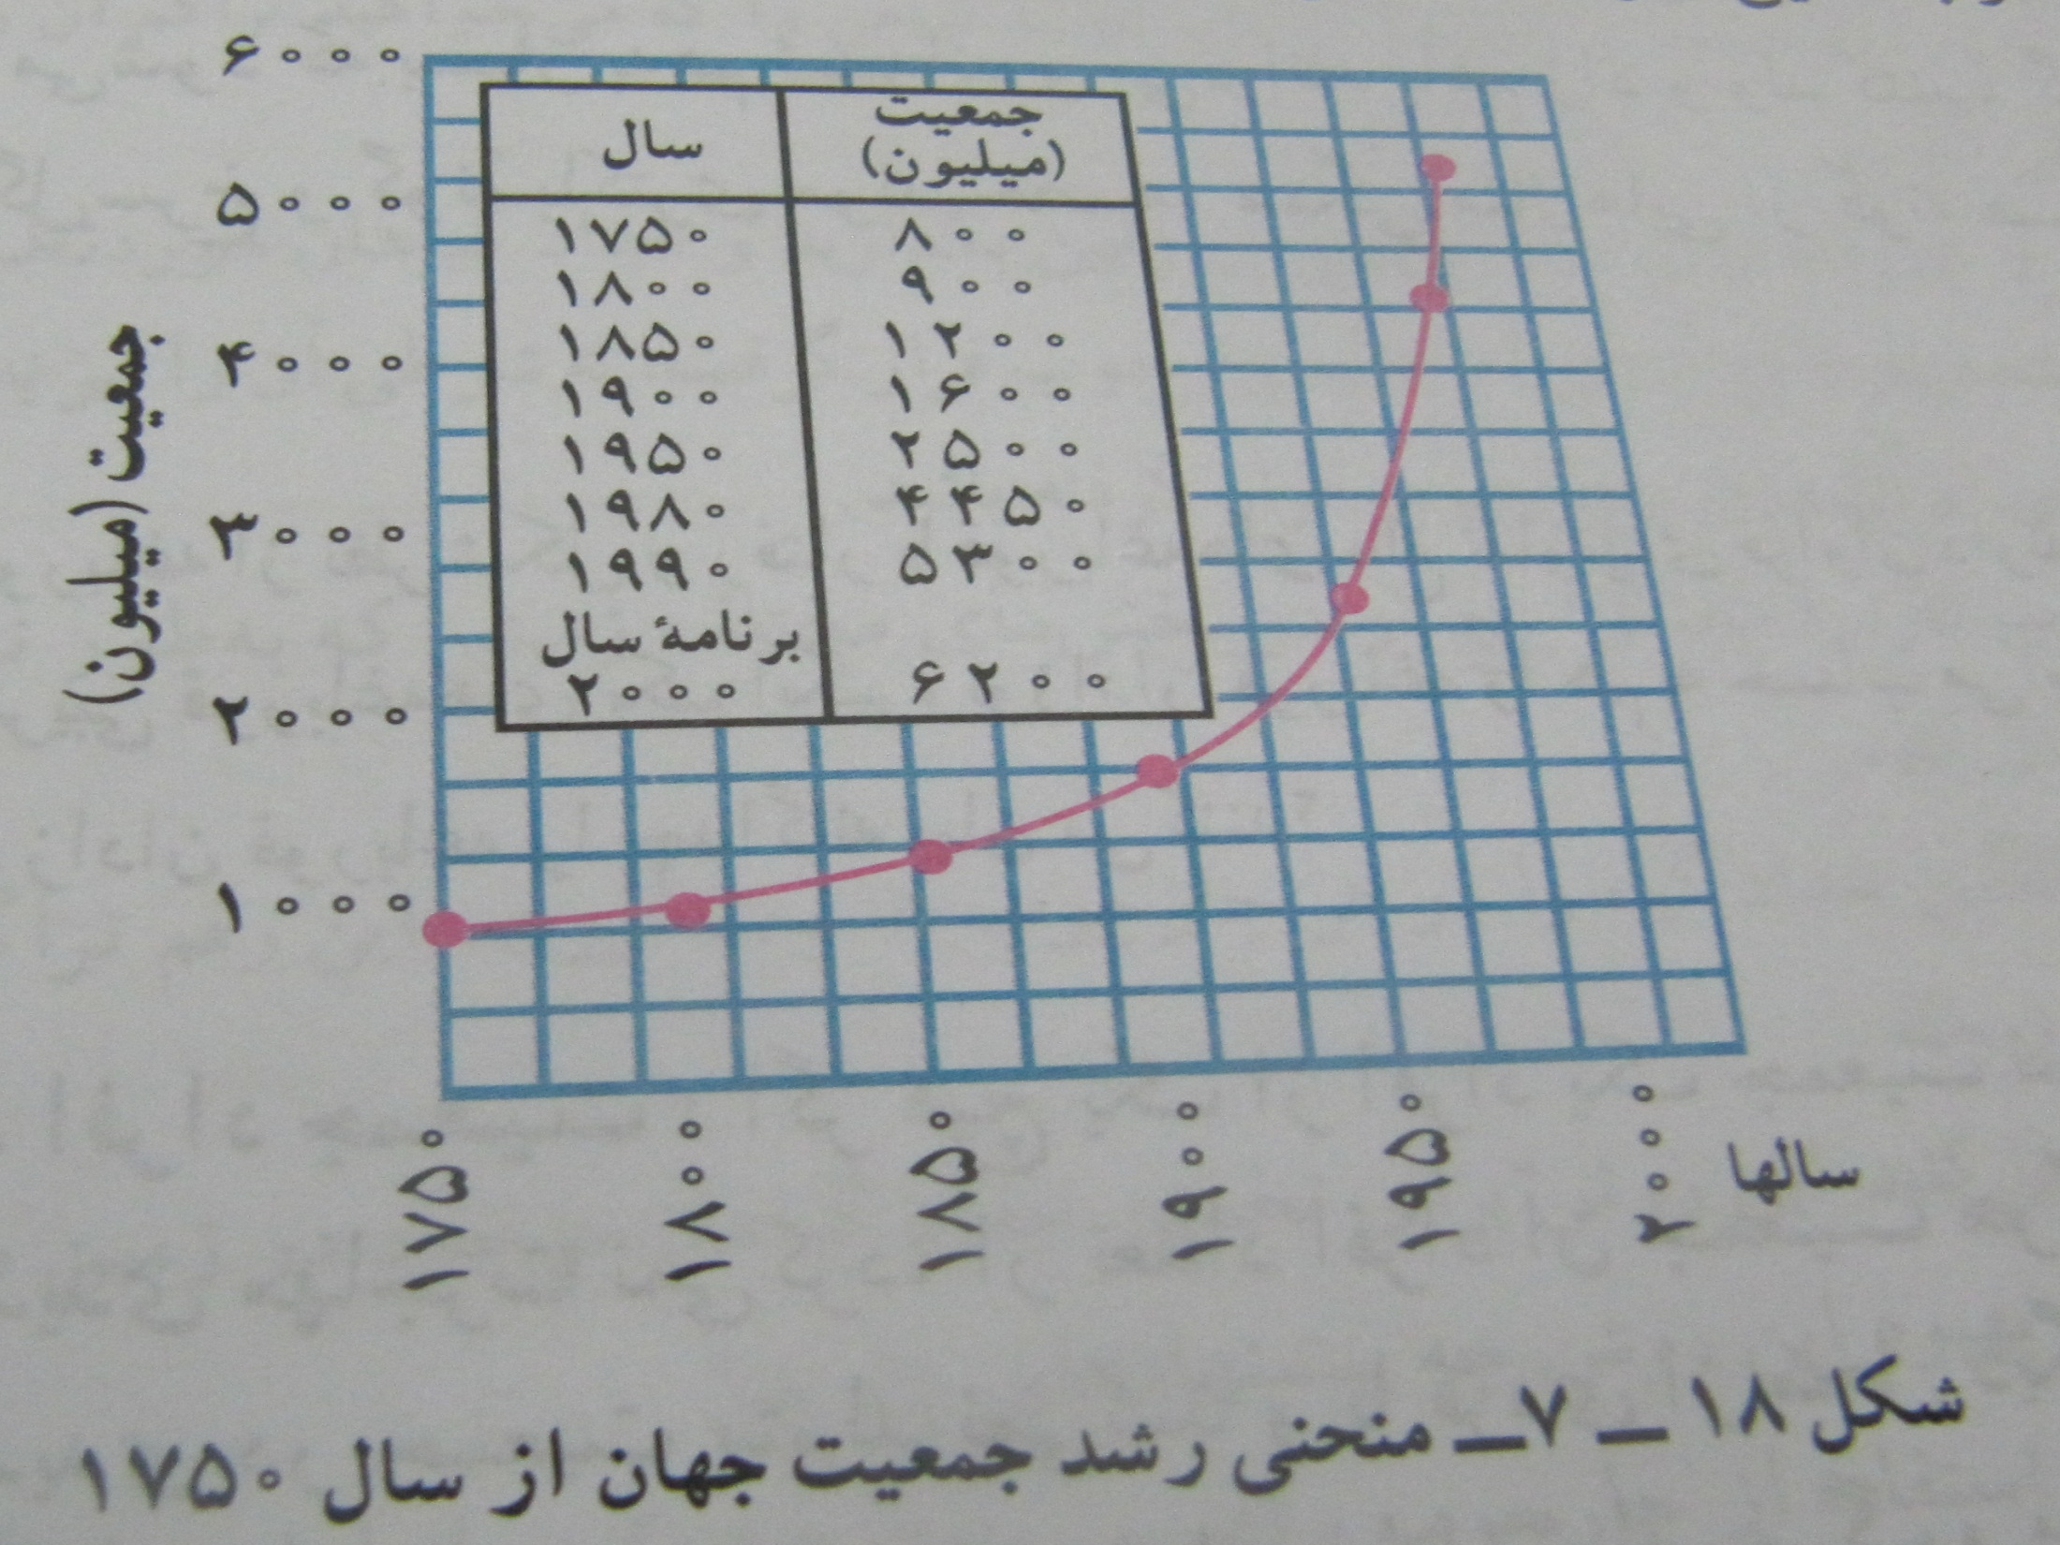

Slide 42
منبع طبیعی: آنچه در طبیعت وجود دارد وانسان از آن استفاده می کند مثل معادن،آب،خاک وجنگل ها واکسیژن ●هر اکوسیستم توانایی رفع نیاز تعدادی معین از جانداران را دارد. دو عا مل محدود کننده ی این توانایی عبارتند از: 1. میزان غذا ومنابع طبیعی در هر اکوسیستم محدود است. 2. توانایی خنثی کردن آلودگی ها نیز محدود است. دخالت انسان به چه صورت باعث افزایش آلودگی ها می شود؟ 1. وارد کردن ترکیبات شیمیایی فسفر دار ونیتروژن دار(کود شیمیایی)به آب باعث افزایش رشد جلبک هاوگیاهان آبزی شده که سطح آب را می پوشانند واز ورود اکسیژن به آب جلوگیری کرده وباعث ماهی ها می شوند. 2. وارد کردن مواد تجزیه ناپذیرتوسط باکتری ها وقارچها مثل پلاستیک،سموم وکودهای شیمیایی باعث شده برای سالها بدون تغییر باقی بمانندو همچنین برخی مثل مواد آفت کش وارد بدن جانداران شده وآنها را مسموم می کند.

Slide 43
دلایل فرسایش خاک: 1. استفاده ی بیش از حد از خاک 2.از بین رفتن پوشش گیاهی در اثر چرای بیش از حد دام ها وکمبود بارندگی 3. وزش باد 4. جاری شدن آب بحران های ناشی از افزایش جمعیت آدمی: 1.کاهش منابع طبیعی 2. فرسایش خاک 3. پایان یافتن نفت 4. گرم شدن هوا به دلیل زیاد شدن دی اکسید کربن هوا 5. ایجاد فاضلابها ومواد مضر شیمیایی وصنعتی 6. کمبود آب شیرین 7. نازک شدن لایه ی اوزون 8.افزایش آلودگی های محیط

Slide 44
میکروب:جاندارانی که فقط با میکروسکوپ دیده می شوند مثل:باکتری ها ،قارچهای میکروسکوپی. عوامل بیماری زاشامل:ویروس ها وباکتری ها ویژگی ویروس ها: 1.ساختار سلولی ندارندوپیکر هر ویروس از یک بخش اسید نوکلئیک(DNAیاRNA) ویوشش های(پروتئینی ولیپدی)درست شده است. 2.همه ی آنها برای تولید مثل حتما باید وارد سلول زنده شوند(چون بسیار کوچک بوده وساختار لازم برای تولید مثل ندارند وباید از مواد موجود در سلول استفاده کنند) 3.میزبان اختصاصی دارند(یعنی هر ویروس فقط به یک نوع سلول زنده حمله می کند) 4.به اندازه ای کوچک بوده که با میکروسکوپ نوری دیده نشده وبرای دیدن آنها از میکروسکوپ الکترونی استفاده می شود.

Slide 45
میکروب:جاندارانی که فقط با میکروسکوپ دیده می شوند مثل:باکتری ها ،قارچهای میکروسکوپی. عوامل بیماری زاشامل:ویروس ها وباکتری ها

Slide 47
ویژگی ویروس ها: 1.ساختار سلولی ندارندوپیکر هر ویروس از یک بخش اسید نوکلئیک(DNAیاRNA) ویوشش های(پروتئینی ولیپدی)درست شده است. 2.همه ی آنها برای تولید مثل حتما باید وارد سلول زنده شوند(چون بسیار کوچک بوده وساختار لازم برای تولید مثل ندارند وباید از مواد موجود در سلول استفاده کنند) 3.میزبان اختصاصی دارند(یعنی هر ویروس فقط به یک نوع سلول زنده حمله می کند) 4.به اندازه ای کوچک بوده که با میکروسکوپ نوری دیده نشده وبرای دیدن آنها از میکروسکوپ الکترونی استفاده می شود.

Slide 48
دفاع در برابرویروس ها ■اینترفرون محل تولید:سلولهای آلوده به ویروس نقش:سلولهای سالم را نسبت به ویروس ها مقاوم می کند.

Slide 49
■باکتری ها اجزای باکتری از بیرون به داخل: 1.کپسول 2.دیواره ی سلولی 3.غشا 4.سیتوپلاسم(فقط دارای اندامک ریبوزوم است) 5 تاژک 6. اسید نوکلئیک(داخل غشای هسته قرار نداردودر سیتوپلاسم می باشد) ♦در بسیاری از باکتری ها تاژک وکپسول ندارند.

Slide 50
♦ بیشتر باکتری ها درصورت فراهم بودن شرایط لازم در فاصله ی 20دقیقه به حد اثر رشد رسیده وتقسیم می شوند. شرایط لازم برای زنده ماندن باکتری: 1. غذا 2.گرمای کافی 3.رطوبت تعداد باکتری=^{n}2 n=تعداد دفعات تقسیم در صورت فراهم بودن شرایط بعد از2ساعت از یک باکتری چند باکتری حاصل می آید؟

Slide 51
هاگ درونی: پو.سته ای سخت که در داخل دیواره ی باکتری تشکیل می شود. نقش:مواد سلولی باکتری در داخل این پوسته در برابر گرما،خشکی هوا وانجماد محفوظ می مانند.

Slide 52
باکتری ها از نظر تغذیه: 1.ساپروفیت:باکتر ی هایی که مواد غذایی خود رااز مواد بی جانی مانند گوشت ،شیر، موادقندی ووسایر فراورده های غذایی ونیز از اجساد جانداران بدست می آورند . 2. انگل:باکتری هایی غذای خود را از بدن گیاه یا جانور زنده تامین می کنندمانند عامل مولد سل،وبا ،کزاز ♦باکتری ها با آنزیم های پر قدرتی که خود تولید می کنندمی توانند مواد غذایی مورد نیاز خود را تجزیه کنند.

Slide 53
سه خط مهم دفاعی بدن: 1.پوست 2.لایه ی مخاطی: 3 گلبولهای سفید

Slide 54
سه خط مهم دفاعی بدن: 1.پوست و2.لایه ی مخاطی: از ورود عوامل بیماری زا به بدن جلوگیری می کند. ●در صورت بریده ویا خراشیده شدن پوست با ایجاد لخته معمولا از ورود میکروبها به بدن جلوگیری می شود. ♣معمولا بریدگی های عمیق خطرناکتر از زخم های وسیع اما سطحی اند(زیرا میکروبها از این راه بهتر به اعماق پوست می رسند) ♣عامل مولد کزاز به دلیل بی هوازی بودن در اعماق زخم بهتر رشد می کند. ♣پادتن ها اختصاصی عمل می کنند(چون انواع مختلفی دارند وهر کدام بر روی ماده ی ویژه ای تاثیر می گذارند) ♣پادتن ها در صورتی بر روی ماده ی بیگانه اثر می گذارند شکل وساختار آنها با هم هماهنگ باشد.

Slide 55
3.گلبولهای سفید:هنگامی فعال می شوند که عامل بیماری زا وارد بدن شوند. دو گروه مهم گلبولهای سفید: الف)لنفوسیت ها( BوT):پادتن ترشح می کنند. ب)فاگوسیت ها(نوتروفیل ها، مونوسیت ها ،بازوفیل ها وائوزینوفیل ها): عوامل بیگانه را می بلعند.

Slide 57
♣پادتن ها اختصاصی عمل می کنند(چون انواع مختلفی دارند وهر کدام بر روی ماده ی ویژه ای تاثیر می گذارند) ♣پادتن ها در صورتی بر روی ماده ی بیگانه اثر می گذارند شکل وساختار آنها با هم هماهنگ باشد.

Slide 58
روش های درمان بیماری : 1. شیمی درمانی:استفاده از ترکیبات شیمیایی ویژه به منظور کشتن میکروبها 2.آنتی بیوتیک:داردهایی که توسط جاندارانی مانند باکتری ها وقارچها تولید می شوند. 3پرتودرمانی:استفاده از پرتوها برای برخی از بیماری ها مثل سرطان

